Slide 1

Ребенок и окружающий мир
«ОВОЩИ»
I младшая группа

Slide 2
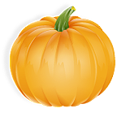
ТЫКВА

Slide 3
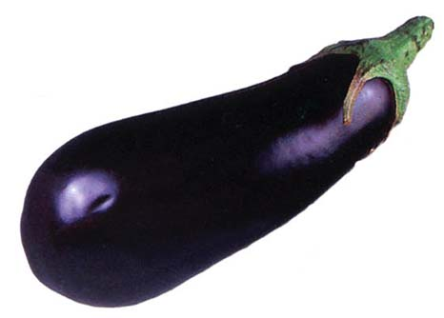
БАКЛАЖАН

Slide 4
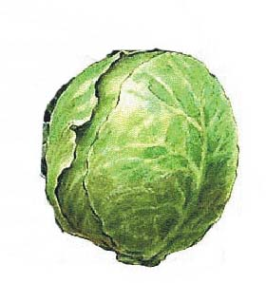
КАПУСТА

Slide 5
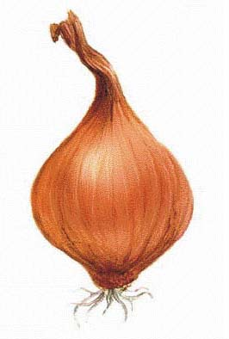
ЛУК

Slide 6
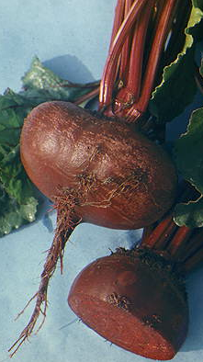
СВЁКЛА

Slide 7
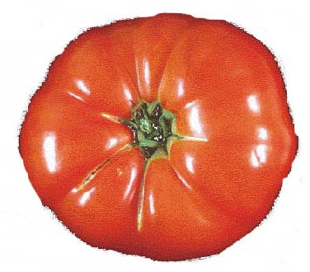
ПОМИДОР

Slide 8
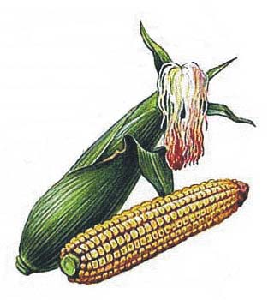
КУКУРУЗА

Slide 9
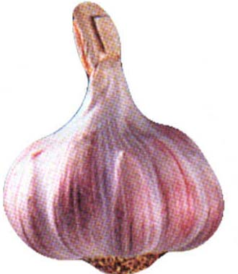
ЧЕСНОК

Slide 10
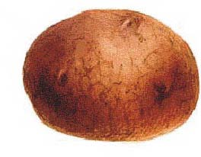
КАРТОФЕЛЬ

Slide 11
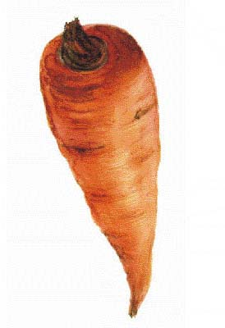
МОРКОВЬ

Slide 12
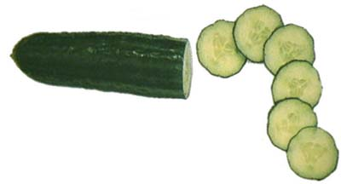
ОГУРЕЦ

Slide 13
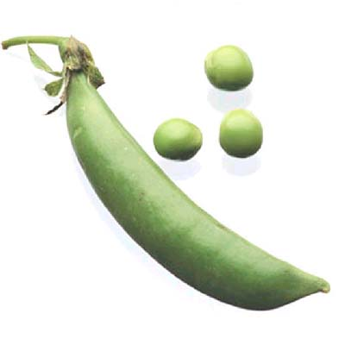
ГОРОХ

Slide 14
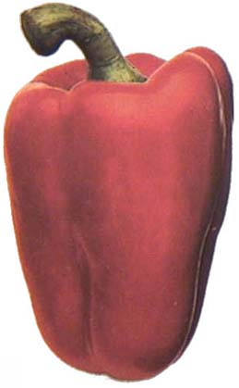
ПЕРЕЦ
БОЛГАРСКИЙ

Slide 15
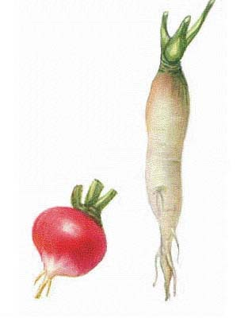
РЕДИС

Slide 16
